Slide 1
Экология жизненной среды или общение с природой, как основа воспитания и духовного развития ребёнка.
Педагог дополнительного образования
Легкодымов Сергей Васильевич

Slide 2
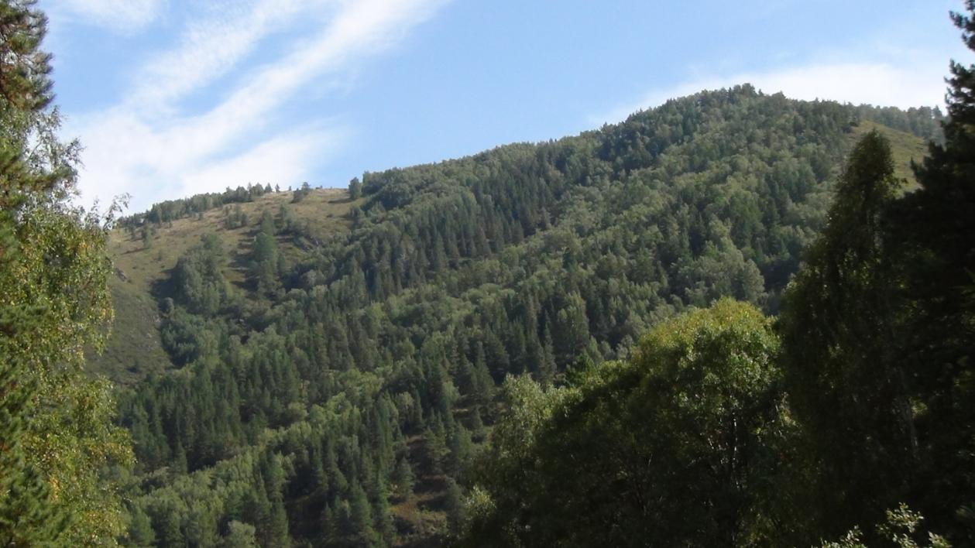

Slide 3
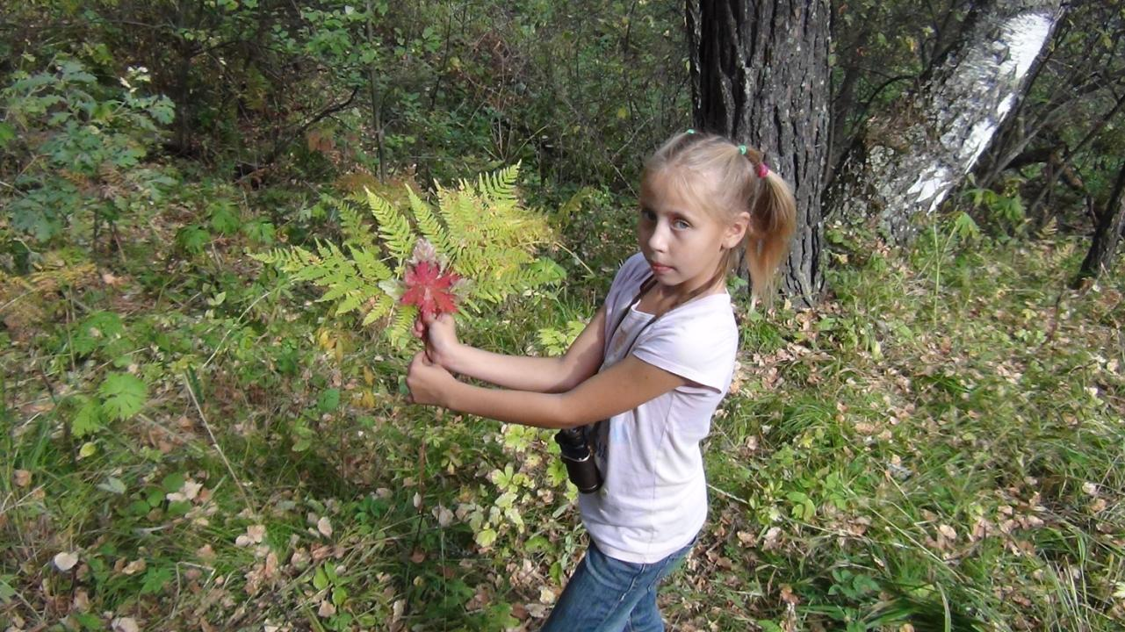

Slide 4
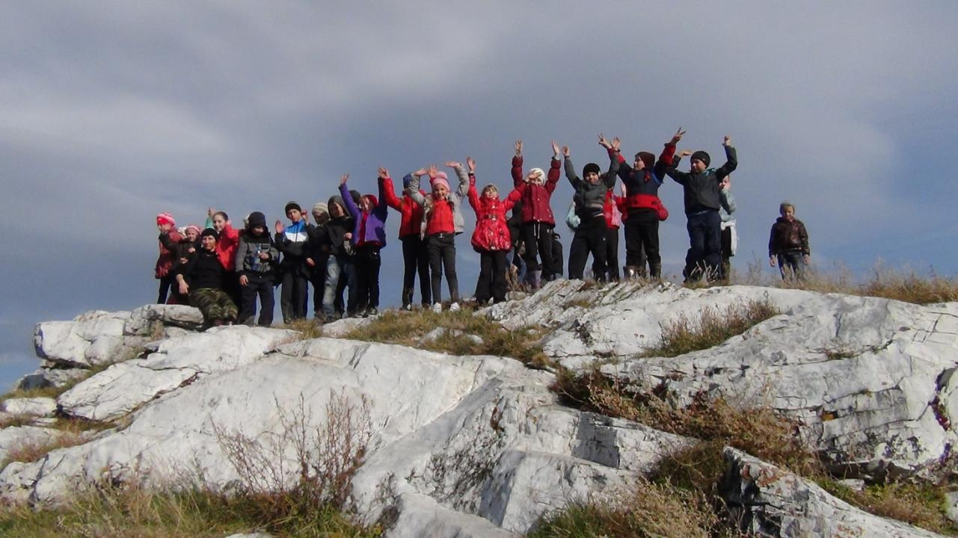

Slide 5
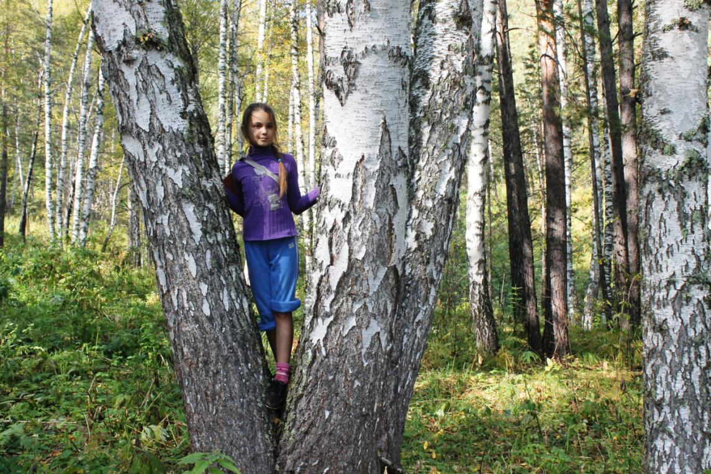

Slide 6
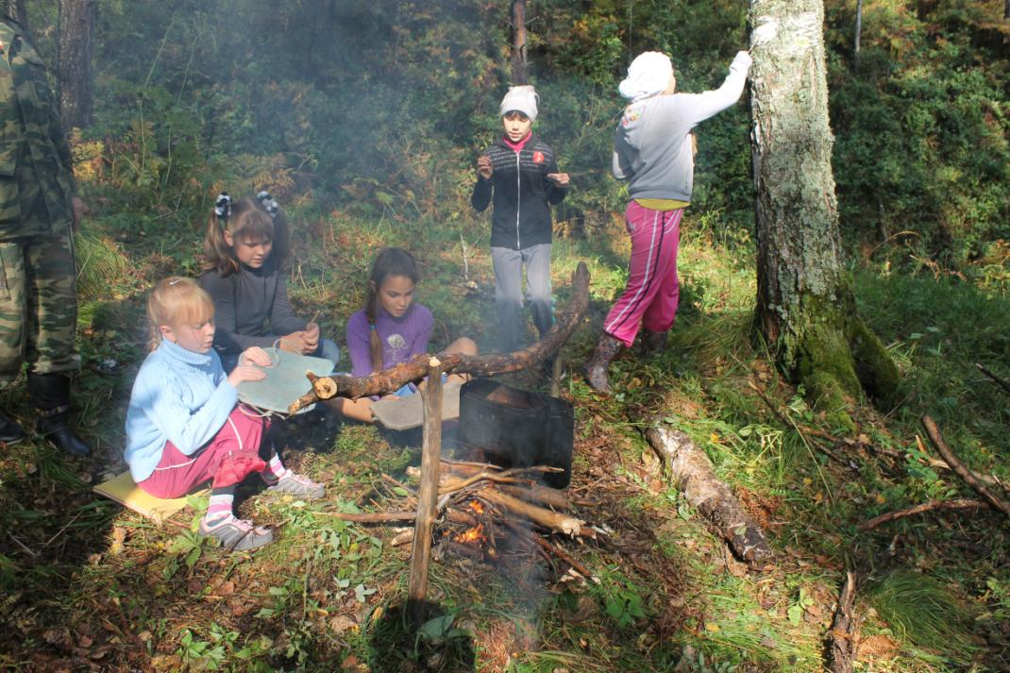

Slide 7
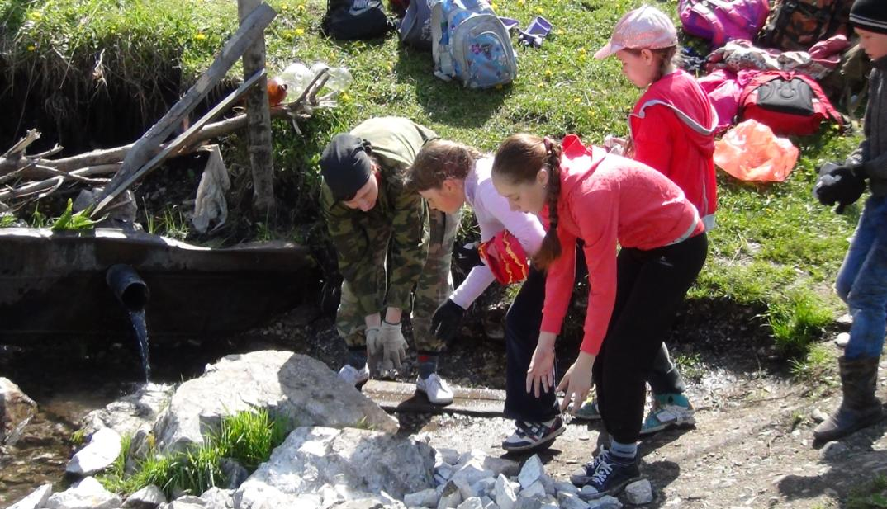
Очистка родника

Slide 8
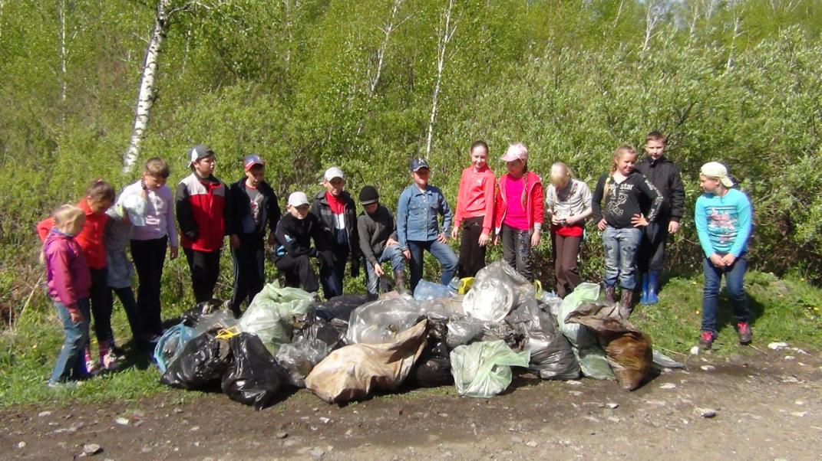
В окрестностях родника было собрано и вывезено более 15 мешков мусора

Slide 9
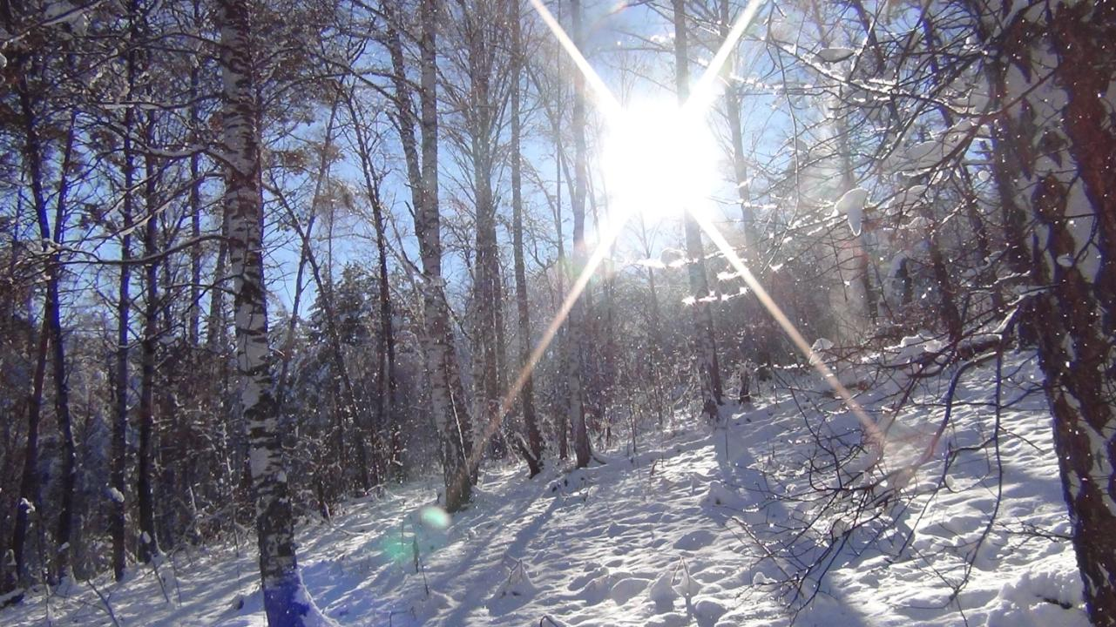

Slide 10
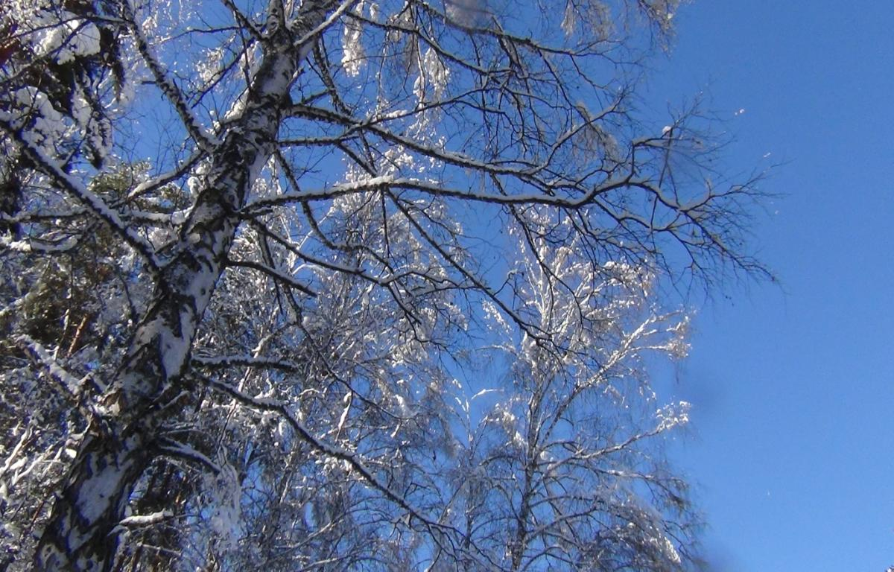
Научитесь слушать тишину.
Слышите, как падают снежинки.
Вслушайтесь в небес голубизну,
В шорох звёзд, в дрожание хвоинки,
В лёгкую печаль весенней льдинки.
Научитесь слушать тишину

Slide 11
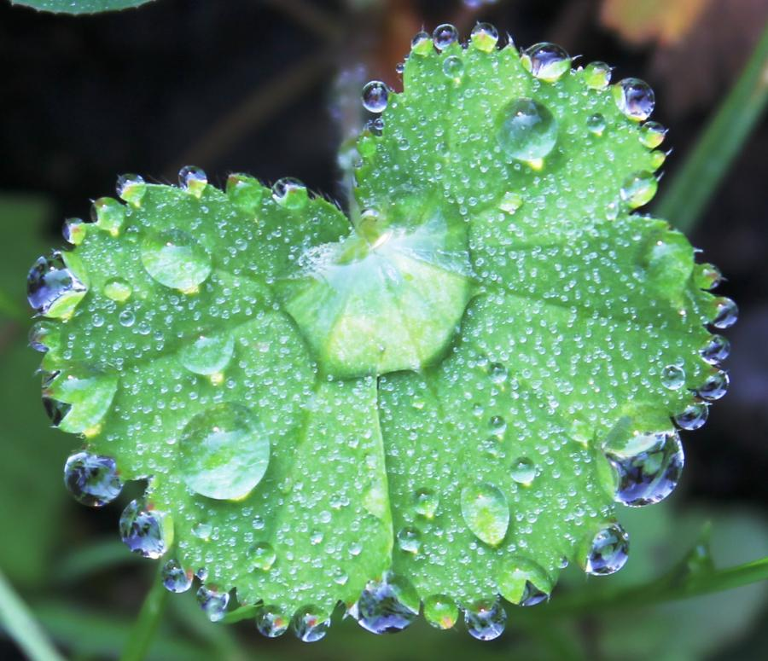
Научитесь видеть красоту
Мира, отражённого в росинке
В лёгком колыхании травинки
В уносимой ветром паутинке
Светлую как детскую мечту
Научитесь видеть красоту!...

Slide 12
«...чтобы каждый шаг был путешествием и истоком мышления и речи – к чудесной красоте природы. Каждое знакомство с природой – урок развития детского ума, творчества, чувства. Своей необычностью, новизной, разнообразием природа эмоционально воздействует на ребёнка, вызывает его удивление, желание больше узнать, побуждает к передаче чувств и мыслей в речи».
В.А. Сухомлинский

Slide 13
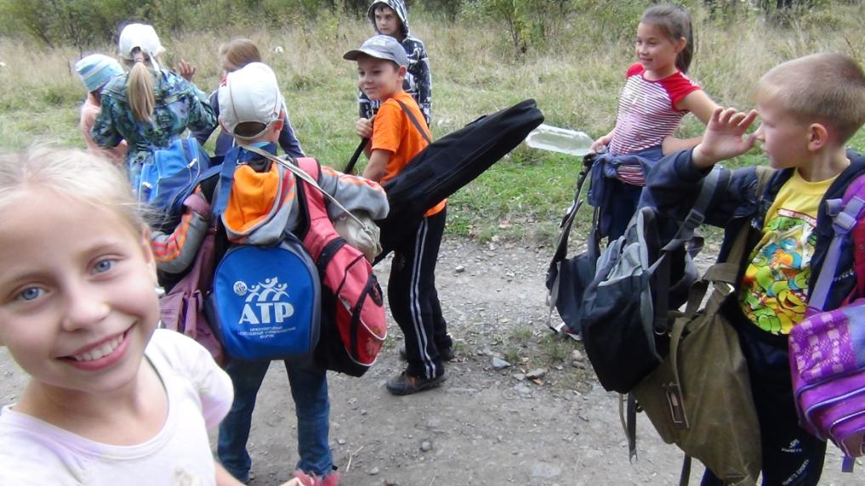
Может это счастьем называется!

